Slide 1
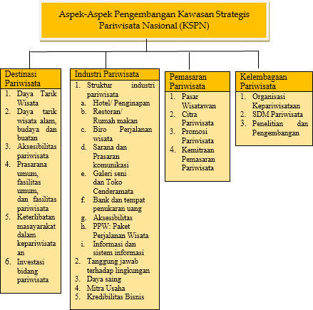
Struktur Pasar Industri Pariwisata
Pasar wisata dapat diartikan sebagai teritorial, yaitu menunjukkan sumber atau asal wisatawan dari suatu atau daerah atau suatu negara

Slide 2
No | Faktor-Faktor Permintaan Pariwisata | Analysis Permintaan Pariwisata
1 | Harga | Harga yang tinggi suatu tujuan wisata dapat memberikan timbal balik kepada wisatawan dalam melakukan perjalanan/bepergian, maka permintaan wisata berkurang ataupun sebaliknya.
2 | Pendapatan | Pendapatan negara tinggi. Kecenderungan memilih pada daerah tujuan wisata adalah tempat berlibur yang dapat menjadi calon untuk wisatawan dalam membuat sebuah usaha daya tarik wisata (DTW) yang dapat menghasilkan keuntungan.
3 | Sosial Budaya | Sosial budaya memiliki keunikan ataupun berbeda dengan yang ada di negara calon wisata berasal, sehingga terjadinya peningkatan permintaan pada daya tarik wisata yang akan lama berada di Daya Tarik Wisata (DTW), membuat rasa keingintahuan dan khasanah pola pikir pengetahuan budaya wisatawan.
4 | Sosial Politik | Dampak politik sosial yang belum terlihat jika keadaan Daya Tarik Wisata (DTW) berada pada situasi yang aman, tentram, namun dianggap berbeda dengan kenyataan, maka sospol pengaruhnya pada dampak permintaan.
5 | Intensitas Keluarga | Jumlah keluarga berperan penting dalam permintaan pada wisata. Misalnya jika intensitas keluarga jumlah banyak, maka berkeinginan tujuan berlibur dari 1 keluarga tersebut, maka akan semakin besar permintaan dilihat pada kepentingan wisata keluarga tersebut.
Faktor Memengaruhi Permintaan Pariwisata (a)
6 | Harga Barang Substitusi | Harga barang substitusi/pengganti ini termasuk kepada aspek permintaan, karena barang pengganti dianggap menjadi daya tarik wisata yang disajikan/ditampilkan sebagai cadangan wisata, contohnya di Bali yang merupakan destinasi unggulan wisata indonesia, suatu Ketika permintaan pada Bali tidak dapat terpenuhi permintaan akan syarat daya tarik wisata (DTW), maka wisatawan memilih untuk mengganti perjalanannya yaitu ke daerah terdekatnya misal Malaysia dan Singapura.

Slide 3
No | Faktor Penawaran Pariwisata | Analisis Penawaran Pariwisata
1 | Daya Tarik (Attraction) | Daya tarik wisata atau lebih dikenal sebagai daerah tujuan wisata (alam ataupun budaya)
2 | Transportasi (Accessible) | Wisatawan mancanegara maupun domestik dengan sangat mudah melakukan pencapaian untuk tujuan wisata
3 | Fasilitas ( Amenities) | Syarat tujuan wisata agar wisatawan dapat lama tinggal lebih lama di Daya tarik Wisata (DTW)
4 | Kelembagaan. (Ancillary) | Biasa disebut dengan lembaga pariwisata, di mana wisatawan semakin mudah untuk mengunjungi juga mencari Daya Tarik Wisata apabila wisatawan merasa aman pada daerah DTW tersebut ( keamanan terlindungi )
Faktor Memengaruhi Permintaan Pariwisata (b)

Slide 5

Segmenting,Targeting, dan Positioning Pasar Wisatawan
strategi pemasaran STP ini sangat dikenal dan 3 proses yang harus dilalui oleh penetapan strategi bisnis. Berbagai maksud dan tujuannya sangat sederhana menyangkut rencana, tindakan, aplikasi pemasaran dari produk yang akan dipasarkan dengan menganalisis keadaaa
Strategi positioning mencari solusi yang tepat untuk produk yang kita tawarkan dan telah memiliki kekuatan kesan yang mudah diingat oleh benak wisatawan. Produk memiliki kualitas yang baik, relatif murah tetapi berkualitas ataupun mahal namun terjamin kualitasnyan umum daripada perusahaan baik secara internal maupun eksternal

Slide 6
☺ END ☺

